Slide 1

Prolog
Progaming
Notes:
عن لغة البرولو
ج حيث انه تم انشاء هذه اللغة عام 1972

Slide 2

INTRODUCTION
Prolog or PROgramming in LOGics is a logical and declarative programming language. It is one major example of the fourth generation language that supports the declarative programming paradigm
Notes:
هي لغةبرمجيه منطقيه واسمها ماخوذ من الفرنسيهPROgramming in LOGics وتعني برمجة المنطق تم ابتكار لغة البرمجة المنطقية البرولوج على يد العالم ( الين كولميرايور ) في جامعة إيكس مرسيليا، فرنسا، حوالي عام1972
تم تطوير PROLOG بشكل أكبر بواسطة المنطقي روبرت كوالسكي، أحد أعضاء مجموعة الذكاء الاصطناعي في جامعة إدنبرة. هذه اللغة
وهي تعتبر مثال للجيل الرابع من نماذج البرمجه وهي من لغات البرمجة التصريحية — deductive language (en)
وهي تصف البرنامج كمجموعة من العلاقات المنطقية (على سبيل المثال، الجد هو والد أحد الوالدين لشخص ما). هذه اللغات تشبه لغة قاعدة بيانات SQL. يتم تنفيذ البرنامج بواسطة "محرك استدلال
كذالك كانت محاولة لجعل لغة البرمجة قادرة على استخدام عبارات منطقية بدل أن تكون تعليمات محددة تلقن إلى الحاسوب

Slide 3
Applications
Intelligent Database
Natural Language
Prolog
Robot Planning
Machine Learning
Building AI models
Bulng AI chatbots
Prolog is used in various domains.
In industrial automation
Notes:
تطبيقاتها
تم استخدام لغة Prolog على نطاق واسع في البرمجة المنطقية، وتشمل تطبيقاتها فهم اللغة الطبيعية وأنظمة الخبراء مثل MYCIN. تعتبر لغة Prolog لغة غير إجرائية أو إعلانية بمعنى أن المبرمج يحدد الأهداف التي يجب تحقيقها ومن اهم التطبيقات
قواعد البيانات الذكيه : تستخدم في بناء نماذج الذكاء الاصتناعي
فهم اللغات الطبيعيه: تستخدم في بناء التشات بوتس صممت اللغة أساًسا لتستخدم في عمل برامج معالجة تحقق هذاء الهدف
روبوت بلاننج: في عمليات الاتمته الصناعيه
تعليم الاله

Slide 4
Features
Logical Variables
Relational database
Unification
Reversible
These are not the same as variables in other languages.
can be seen as a relational database
containing rules as well as facts.
built-in term-manipulation method that passes parameters, returns results.
Ability to define “Reversible” Precedures
Notes:
الخصاءص
المتغيرات المنطقيه والتي تختلف عن المتغيرات المعروفه في لغات البرمجه الاخرى
قواعد البينات العلاقيه
تستخدم التوحيد كاليه تحليل البيانات
القدره على تعريف العمليات لعكسيه

Slide 5
What a program looks like
/* At the Zoo */
elephant(george).
elephant(mary).
panda(chi_chi).
panda(ming_ming).
dangerous(X) :- big_teeth(X).
dangerous(X) :- venomous(X).
guess(X, tiger) :- stripey(X), big_teeth(X), isaCat(X).
guess(X, koala) :- arboreal(X), sleepy(X).
guess(X, zebra) :- stripey(X), isaHorse(X).
Notes:
هذاء مثال على نص البولوج وسنطلع عليه فيما بعدبشكل اوضح

Slide 6
Functional VS. Logical Paradigm
Return
Logical
Main
Knowledge base
Pr1
Pr2
Answer
Machine
Query
Functional
Notes:
المقارنة بين لغةات البرمجة الفاكشنل والمنطقية
الفاكشنال فارسيس لوجيكل الباراديجم
يكون لدينا هنا مشين تستقبل قاعدة معرفية او مايعرف نيولدج بيس
وايضا تستقبل كواري او اسئلة من المستقيبل او الاسئلة وبنا على القاعدة تقوم بايجاد حلول لهذه الكواريز
الفاكشنل بروجرامينج هو عبارة عن مجموعة من البروسيجر المرتبة بشكل متسلسل لحل مشكلة معنة

Slide 7
Objects in Prolog
Objects
Values
Simple
Structured
Variables
Free
Bound
Must start with Capital letter or _
Integer
Real
Char
String
Symbol
List
Tree
Graph
Has no Value
Has a Value
7
Notes:
انواع الاوبجكس في البرولوج

Slide 8
Variables in Prolog
Free variables | Bounded variables
Has no value | Has value
If we used equal sign “ =“ means we want to give this variable a value | If we used equal sign “ =“ means we want to compare the value of this bounded variable with the value given
Takes its value just ones, then can not be changed (except in backtracking) | Its value can not be changed (except in backtracking)
8
Notes:
المتغيرات في البرولوج الفري والبوندري المحدود

Slide 9
Elements of Prolog
Facts
Rules
Queries
explicit relationship between objects
implicit relationship between objects
some questions on the relationships between objects
Notes:
العناصر الاساسيه في بناء برنامج البروولوج
الحقائق:هي عبارة عنعللاقات غير مشروطه
القواعد : عن علاقات مشروطه بحقائق او قواعد اخرى
الاسئلة هي لاسئلة التي نريد الاجابة عنها

Slide 10
Facts
implicit relationship between objectsis that is always unconditionally true.
Ex:
Ali is a boy.
Ahmed likes Ali.
Syntax:
boy(ali).
likes(ahmed, ali).
ahmed and ali are values of type symbol.

Slide 11
Rules
True if some conditions satisfied.
Ex:
Ahmed likes X(someone), if X is a boy and Ali likes X.
Syntax:
likes (ahmed, X):-
boy(X), % between conditions ( , means and) ( ; means or)
likes(ali, X).

Slide 12
Knowledge Base
if we collect the facts and rules as a whole then that forms a Knowledge Base.

Slide 13
Queries
Queries are some questions on the relationships between objects and object properties. Ex:
Is tom a cat?
Syntax:
| ?- girl(priya).

Slide 14
PROGRAMMING Syntax
Clause(KB)
implementation of facts and rules.
predicate
Goal (Query)
declaration of facts and rules.
A question that needs an answer.
Notes:
مكونات نص الكود
تعريف القواعد والحقائق
تطبيق للبرديكيت

Slide 15
Syntax
Predicates
Ex:
nondeterm boy(symbol)
Clauses(Knlowedge base)
boy(ali).
Goal(Query)
boy(ahmed).
%boy(X).
%likes(ahmed, Z).
% for single line comment.
/* */ for multi lines comment.

Slide 16
BackTracking
Matching
Search Algorithms

Slide 17
Matching
01
Comparison
02
Assignment
03
Pass by reference

Slide 18
Comparison
Matching
Fro free variable, bound value
Ex: Query
Boy(X).
Search in all facts and rules of “boy” and return all possible values for X (Gets all solutions).

Slide 19
Assignment
Matching
Fro free variable, bound value
Ex: Query
Boy(X).
Search in all facts and rules of “boy” and return all possible values for X (Gets all solutions).
What questions.

Slide 20
Backtraking
Get all possible solutions for a variable to make the goal true, we test all combinations of the conditions of a certain rule, so we get all possible solutions that make the rule true.
Notes:
Get all possible solutions for a variable to make the goal true, we test all combinations of the conditions of a certain rule, so we get all possible solutions that make the rule true.
NB: To allow the program to backtrack on a certain clause and be able to give more then one value for the same variable we should declare its predicate as ‘nondeterm’.
Prolog handles nondeterminism by backtracking: undoing all work done since a tentative choice was made so an alternative choice can be tried.

Slide 21
Example
Make a prolog program the uses the following knowledge to answer the queries
ahmed and ali are boys.
sarah and mai are girls.
arabic, English and math are subjects.
Ahmed study Arabic.
Ali study any subject that ahmed study.
Any girl study English.
Math can be studied with either girls or boys.
Queries:
What does sarah study?
Who study Arabic?
Who study math ?

Slide 22
Solution
predicates
nondeterm boy(symbol)
nondeterm girl(symbol)
nondeterm subject(symbol)
nondeterm study(symbol, symbol)
clauses
boy(ahmed).
boy(ali).
girl(sarah).
girl(mai).
subject(arabic).
subject(english).
subject(math).
study(ahmed, arabic).
study(ali, X):-
study(ahmed, X).
study(X, english):-
girl(X).
study(X, math):-
girl(X); boy(X).
goal
study(sarah, X).
%study(X, arabic).
%study(X, math).
/*in the last goal ali will be repeated because of the clause in blue color.*/

Slide 23
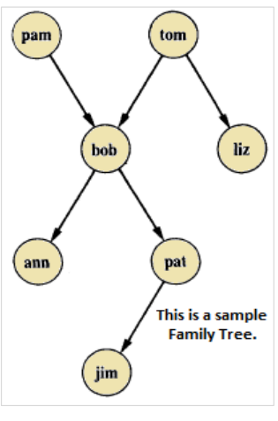
Prolog Example
Here we will see the family relationship. This is an example of complex relationship that can be formed using Prolog. We want to make a family tree, and that will be mapped into facts and rules, then we can run some queries on them.
Suppose the family tree is as in the diagram:

Slide 24
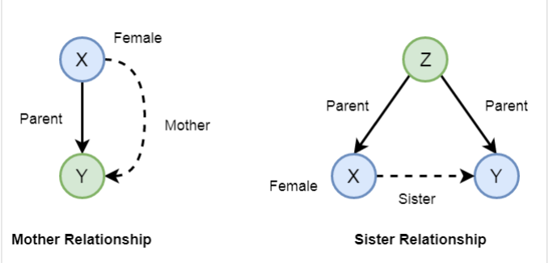
Solution

Slide 25
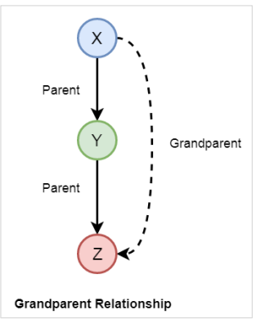
Solution Extintion
Now let us see some more relationships that we can make from the previous relationships of a family. So if we want to make a grandparent relationship, that can be formed as follows:

Slide 26
exercises

Slide 27
Exercise1
(a) Represent a symmetric relation.
(b) Implementing a strange ticket condition as follows:
For the ticket to be valid, one must pass through an intermediate county.
berkshire
surrey
kent
wiltshire
hampshire
sussex

Slide 28
Exercise 2
girl |  | boy
sarah | 19 | Omar | 19
Mona | 20 | Ahmed | 20
Amira | 20 | Yasser | 21
Arwa | 21 | Moh | 21
Soad | 23 | Kareem | 18
Section number | Rule
1 | Boys has 20 years
2 | Girls lass than 20 years or boys has 19 years
3 | Boys or girls have 21 years
Special facts:
Kareem in section 1
Soad in section 2
Goal:
Ask about every section (3 separate goals) and about some students..

Slide 29

Questions?
29

Slide 30


